Slide 1
Oscar Mauricio Guerra Ford
Sistema Nacional Anticorrupción
08 de septiembre de 2017

Slide 2
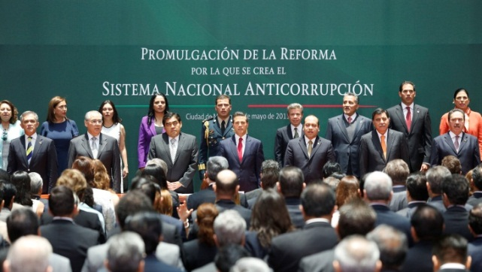
Presentación
La reforma constitucional anticorrupción, impulsada por la sociedad organizada, académicos y legisladores, además de fortalecer las instancias fiscalizadoras y sancionadoras, ha instituido el Sistema Nacional Anticorrupción, el cual implica una configuración de esfuerzos interinstitucionales sin precedentes, que sustituirán las políticas y acciones fragmentadas, para prevenir y combatir la corrupción.
Por su parte, la Transparencia, con el uso de las tecnologías de la información y comunicación (TIC) proporciona una vitrina a la sociedad para allegarse de la información que generan las instituciones públicas, a fin de convertirse en fiscalizadores y contralores sociales, para vigilar el ejercicio del poder y sumarse a las acciones para combatir la corrupción.
2

Slide 3
Percepción de la corrupción
Índice de percepción de la corrupción de Transparencia Internacional (TI):
Calificación baja
Desde la primera medición en 1995, la calificación de la población a las autoridades ha sido muy baja (reprobatoria), porque nunca ha llegado a 40 puntos en una escala de 100. En el Ranking, el país ha ido perdiendo lugares debido a que cada año TI incluye más países evaluados. Sin embargo, en 2016 bajó nuevamente la calificación de 35 a 30, lo cual puede ser síntoma de la transparencia ha coadyuvado a exhibir los actos de corrupción.

Slide 4
Percepción de la corrupción
Fuente: Barómetro global de la corrupción 2013 (TI)
% población mexicana | Concepto | Fuente
80 | Las instituciones son corruptas o extremadamente corruptas | Barómetro global de la corrupción 2013 (TI)
70 | Los ciudadanos permiten la corrupción | ENCUP 2012 (SEGOB)
56 | La corrupción es un problema poco o nada posible de erradicar

Slide 5
Percepción de la corrupción
En una escala de calificación de 0 a 10 donde 0 es nada y 10 es mucho, por favor dígame ¿Qué tanto confía en…? (ENCUP 2012)
* En 2003 y 2005 la pregunta se refería al “Congreso”, en lugar de “Diputados y senadores”.

Slide 6
Costos de la corrupción
Corrupción vs PIB
Banco de México
Banco Mundial
FORBES
Coinciden
Costo de la corrupción es del 9% del PIB en México, que equivale a más de 1.5 billones de pesos anuales.
Como dato comparativo, el gasto reciente destinado a la educación es de entre el 5 y 6 porciento del PIB.
Motivos por los que se corrompen las empresas*
A qué nivel de gobierno se destinan los pagos*
* Datos de la Encuesta de Fraude y Corrupción en México 2008, realizada por KPMG

Slide 7
Costos de la corrupción
% población mexicana | Concepto | Fuente
61% | Aceptó haber pagado una “mordida” a la policía | Barómetro global de la corrupción 2013 (TI)
55% | Aceptó haber pagado algún soborno a las instituciones que imparten justicia
Concepto | Costo | Fuente
Costo promedio de una mordida para los hogares mexicanos | 165 pesos | Transparencia Mexicana
Costo para acceder o facilitar algunos trámites o servicios básicos en las entidades federativas y en la federación | 32 mil millones de pesos al año
Los hogares mexicanos destinan para facilitar trámites y servicios un porcentaje de: | 14%
Para los hogares con un ingreso de 1 salario mínimo, este costo representa un: | 33%

Slide 8
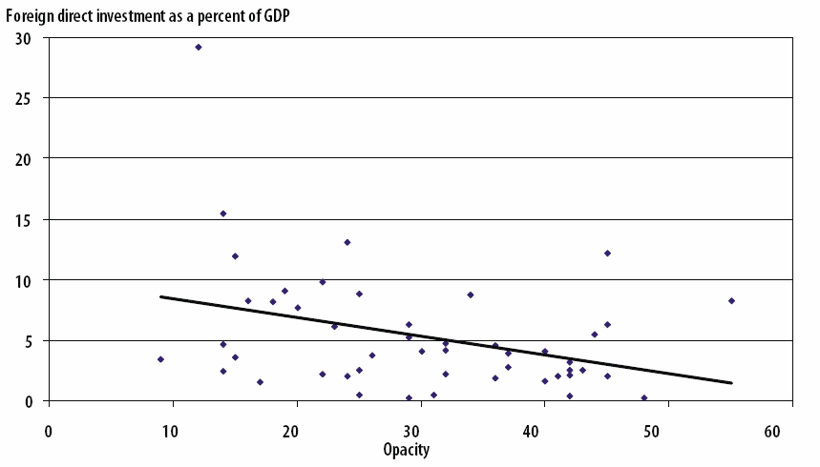
Opacidad vs inversión
Un crecimiento más lento del PIB se correlaciona con niveles de opacidad altos, al igual que otros factores, incluyendo una disminución de la capacidad para atraer inversión extranjera directa (IED).
La relación entre la opacidad y la IED es particularmente importante porque la IED desempeña el mismo papel en los países de mercados emergentes, que el capital de riesgo desempeña en los países desarrollados.
Los países con altos niveles de opacidad salen perdiendo en este tipo de inversión.
Por cada aumento de 1 punto en la opacidad, la inversión extranjera directa como porcentaje del PIB disminuye en 0.15 puntos porcentuales.

Slide 9
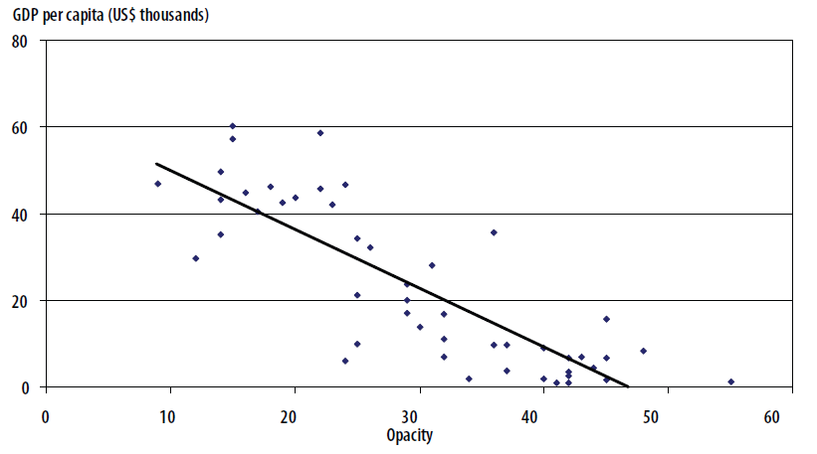
Opacidad vs inversión
La opacidad limita los índices de crecimiento debido a los efectos de fricción que resultan del mal funcionamiento de las instituciones.
Más que simplemente actuar como un freno para el crecimiento y el desarrollo, la opacidad también deprime la renta per cápita al desviar capital de usos más productivos.
Por ejemplo, por cada aumento de 1 punto en la opacidad, el PIB per cápita disminuyó en 1,367 dólares en EE.UU.

Slide 10
Reforma constitucional Anticorrupción 2015
Qué implicaciones tiene la reforma promulgada el 27 de mayo de 2015:
Instituye el Sistema Nacional Anticorrupción y sistemas locales homólogos.
Fortalece constitucionalmente las facultades de la Auditoría Superior de la Federación.
Introduce dos figuras indispensables para perseguir y sancionar la corrupción: la Fiscalía Especializada en Combate a la Corrupción y el Tribunal Federal de Justicia Administrativa.
Establece la expedición de leyes generales en materia de: 1) Bases de coordinación del Sistema Nacional Anticorrupción, y 2) Responsabilidades administrativas de los servidores públicos y particulares vinculados a faltas administrativas; y mandata las reformas a las leyes para: a) regular la organización y facultades de la Auditoría Superior de la Federación, y b) instituir el Tribunal Federal de Justicia Administrativa.
Obliga a los servidores públicos a presentar su declaración patrimonial y de intereses ante las autoridades competentes.
10

Slide 11
Sistema Nacional Anticorrupción (SNA)
El SNA “es la instancia de coordinación entre las autoridades de todos los órdenes de gobierno competentes en la prevención, detección y sanción de responsabilidades administrativas y hechos de corrupción, así como en la fiscalización y control de recursos públicos”.
Integración y funciones:
Establecer mecanismos de coordinación con los sistemas locales (subnacionales)
Diseñar y promover políticas integrales en materia de fiscalización y control de recursos públicos, prevención, control y disuasión de faltas administrativas y hechos de corrupción
Determinar mecanismos de suministro, intercambio, sistematización y actualización de la información sobre estas materias
Establecer bases y principios para la coordinación con las autoridades de los órdenes de gobierno
Elaborar un informe anual con avances y resultado del ejercicio de sus funciones
Auditoría Superior de la Federación
Fiscalía Especializada en Combate a la Corrupción
Secretaría de la Función Pública
Tribunal Federal de Justicia Administrativa
INAI
Representante del Consejo de la Judicatura Nacional
Representante del Comité de Participación Ciudadana
11

Slide 12
Principales Retos para el SNA
Una vez que el Congreso ha expedido la normatividad secundaria de manera, el desafío será materializar las disposiciones de todo este entramado normativo, a fin de respaldar las acciones del Sistema Nacional Anticorrupción y materializar los alcances de la reforma constitucional.
Las acciones no solo deben enfocarse en el combate a la corrupción para sancionarla, sino en prevenirla y simplificar y transparentar procesos para no fomentarla.
Las instituciones encargadas de “administrar la justicia” deben conducirse con verdadera independencia y autonomía para no responder a intereses políticos.
Es importante delimitar las causales de sanciones administrativas para las faltas de los funcionarios públicos, como multas o inhabilitaciones, y las causas que conlleven delitos penales, los cuales deben ser castigados con todo el peso de la ley porque atentan contra el Estado y la sociedad.
12

Slide 13
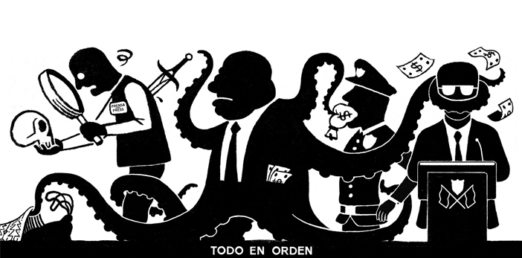
Principales Retos para el SNA
Vencer la inercia de las prácticas corruptas arraigadas desde hace varias décadas en gran parte de las instituciones públicas del país.
Es decir, se trata de crear las condiciones normativas e institucionales para destruir las redes de complicidad que se han generado en la administración pública federal y subnacional, donde tienen participación no solamente funcionarios públicos, sino empresarios, sindicatos y partidos políticos.
Yo hice…
Logré…
Combato la corrupción…
Soy transparente…
Erradicar el escenario de simulación que se ha montado para “justificar” las decisiones que tienen de trasfondo actos de corrupción.
13

Slide 14
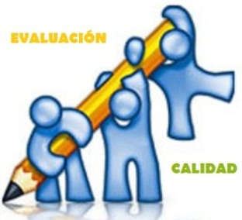
Principales Retos para el SNA
El éxito del Sistema estará en la operatividad y funcionalidad de la coordinación entre las instancias que lo integran. En ese sentido, el Comité de Participación Ciudadana, que preside el Sistema, deberá contar con el total apoyo de las demás instituciones integrantes, y con los recursos para estar en posibilidades de cumplir con sus funciones sustantivas.
Es importante impulsar instrumentos y mecanismos para combatir las causas que nos han llevado a un ámbito de corrupción e impunidad, como una efectiva política pública de rendición de cuentas y de participación ciudadana, y un sistema de estímulos y sanciones funcional.
En congruencia con lo anterior, es necesario crear un procedimiento de denuncia sencillo y práctico, para que la sociedad participe en la vigilancia de la gestión pública y se involucre en la rendición de cuentas de sus autoridades.
14

Slide 15
Principales Retos para el SNA
El SNA deberá informar periódicamente de los avances y logros, pero también de los obstáculos y problemas que enfrente para cumplir con sus objetivos y metas. En otras palabras, el SNA debe ser un modelo de rendición de cuentas.
Debemos generar todo un sistema de medición de la corrupción, con indicadores confiables, para ponderar su nivel y verificar los avances o retrocesos en el combate y la prevención de la corrupción, bajo la premisa de que lo que no se puede medir no se puede mejorar.
Es indispensable continuar con la simplificación de trámites y transparentar los procesos para la adquisición de bienes y servicios, así como para la operación de programas sociales y todos aquellos proyectos en donde se puedan generar conflictos de intereses en los servidores públicos.
15

Slide 16
Principales Retos para el SNA
El Secretariado ejecutivo del SNA contará con los recursos técnicos, presupuestarios y de gestión para establecer los mecanismos de suministro, intercambio, sistematización y actualización de la información.
En este sentido, es indispensable contar que un Secretariado Ejecutivo independiente, con capacidad para generar una dinámica eficiente de coordinación y colaboración interinstitucional, así como la metodología del fenómeno, tomando como base las diversas propuestas que existen en la materia, tanto en el ámbito académico como en el ámbito internacional. Con ello se podrá evaluar el funcionamiento y operación del Sistema y la eficacia de las políticas y acciones en materia de anticorrupción.
El resultado que esperamos es que, en un mediano plazo, la disminución del fenómeno no solo se perciba, sino que sea notoria en la economía, las finanzas y en la confianza social del pueblo mexicano.
16

Slide 17
Principales Retos para el SNA
La Plataforma Nacional Digital es un mandato de la Ley General del Sistema Anticorrupción, cuyo objetivo es integrar y conectar diversos sistemas electrónicos que posean datos e información necesaria para que las autoridades competentes tengan acceso a las declaraciones patrimoniales de servidores públicos, a la información de las contrataciones y de quienes intervienen en sus procedimientos, a los funcionarios sancionados y a la información del Sistema Nacional de Fiscalización. Además, contendrá el sistema de denuncias públicas para uso de la ciudadanía.
Por lo anterior, es conveniente la correspondencia entre esta Plataforma Nacional Digital y la Plataforma Nacional de Transparencia para el cruce y comparación de datos con las obligaciones de transparencia establecidas en la Ley General de Transparencia, respecto de información sobre servidores públicos, contrataciones y procesos de auditoría y fiscalización.
17

Slide 18
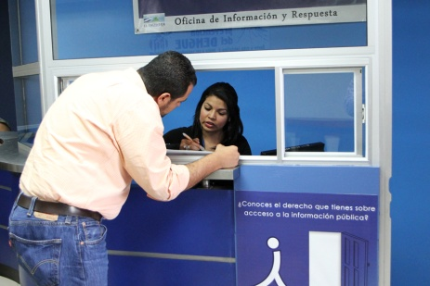
El acceso a la información y la corrupción
¿Cómo puede el derecho de acceso a la información pública coadyuvar en la prevención y combate a la corrupción?
El derecho de acceso a la información, por sí solo, no puede combatir ni reducir la corrupción.
Es indispensable que las personas y, en su caso, las autoridades correspondientes hagan uso de este derecho para que sirva en este propósito.
¿Hasta qué nivel puede el acceso a la información abonar a prevención y combate a la corrupción? Dependerá del nivel al que lleguen los particulares y las propias instituciones de control en el ejercicio de este derecho.

Slide 19
El acceso a la información y la corrupción
Con este derecho, las personas pueden profundizar en la investigación y acceder a toda la documentación que requieran para vigilar la actuación de sus autoridades y conocer todos los pormenores de su gestión.
La Ley General de Transparencia establece medidas para facilitar y garantizar que este derecho se pueda ejercer en todo el país, con el uso de las tecnologías de la información (Plataforma Nacional de Transparencia) y medios alternativos (teléfono, correo postal, telégrafo; incluso, tabletas electrónicas y teléfonos inteligentes).

Slide 20
La transparencia y la corrupción
¿Cómo puede la transparencia coadyuvar a la rendición de cuentas y la prevención y el combate a la corrupción?
La transparencia debe ser una herramienta para que los gobernantes expongan al escrutinio público la forma en que ejercen los recursos que el erario les otorga para su administración y la manera en que cometen sus actos de autoridad. En otras palabras, debería ser un acto de divulgación proactiva de los gobiernos.
Como esto no ocurrió por voluntad política, en México se convirtió en una obligación por mandato constitucional para todas las instituciones públicas, de tal suerte que deberán observar una serie de disposiciones normativas para cumplir con la transparencia de sus acciones:
20

Slide 21
La transparencia y la corrupción
Por ejemplo, la Ley General determina la publicación, en los portales de internet institucionales y en la Plataforma Nacional de Transparencia, de un cúmulo de información abundante sobre la administración de las instituciones públicas:
Rubro/Sujeto Obligado |  | Artículo y Fracción | Total de obligaciones
Obligaciones Comunes |  | 70 | 48
Obligaciones específicas |  | 71 a 79 | 122
Ejecutivo y municipios |  | 71 | 9
Legislativo |  | 72 | 15
Judicial |  | 73 | 5
Órganos Autónomos
 | Instituto Nacional Electoral | 74, Fr. I | 14
 | Organismos de protección de los de Derechos Humanos | 74, Fr. II | 13
 | Organismos garantes del DAI y la protección de datos personales | 74, Fr. III | 7
 | Instituciones de educación superior dotadas de autonomía | 75 | 9
 | Partidos políticos | 76 | 30
 | Fideicomisos, fondos públicos, mandatos o cualquier contrato análogo | 77 | 8
 | Autoridades administrativas y jurisdiccionales en materia laboral | 78 | 8
 | Sindicatos | 79 | 4
 | Suma total de obligaciones |  | 170

Slide 22
La transparencia y la corrupción
Además, las leyes federal y locales imponen todavía más obligaciones de transparencia, tanto comunes como específicas, de conformidad con las características institucionales de sus sujetos obligados.
Todo esto en formatos y datos abiertos, que permitirán la reutilización de la información y la explotación para generar información de utilidad social.
La información de las obligaciones de transparencia también abonará a la prevención y combate de la corrupción, porque se exhibirán las irregularidades que podrán ser detectadas por cualquier persona.
Además, se instituyen acciones de transparencia proactiva para adelantarse a la demanda de información de mayor interés para la población

Slide 23
PNT y combate a la corrupción
Sistema de solicitudes de acceso a la información
Ejercicio del derecho de acceso a la información
Sistema de gestión de medios de impugnación
Vigilancia social
Sistema de Portales de Obligaciones de Transparencia
Oferta informativa generosa
Mayor eficiencia para resolver las inconformidades
Sistema de comunicación entre organismos garantes y sujetos obligados
23

Slide 24
Relación y retroalimentación PNT Y PND
Plataforma Nacional Digital
Tipos de Sistemas:
Plataforma Nacional de Transparencia (Art. 70)
Evolución patrimonial, de declaración de intereses y constancia de presentación de declaración fiscal;
Servidores públicos que intervengan en procedimientos de contrataciones públicas;
Nacional de Servidores públicos y particulares sancionados;
Información y comunicación del Sistema Nacional y del Sistema Nacional de Fiscalización;
Denuncias públicas de faltas administrativas y hechos de corrupción, y
Información Pública de Contrataciones.
Información sobre servidores públicos (VII, VIII, XVII)
Declaraciones patrimoniales (XII)
Sanciones administrativas a los servidores públicos (XVII y XVIII)
Información financiera y del ejercicio presupuestal (XXI, XXII, XXIII, XXXI y XLIII)
Resultados de las auditorías al ejercicio presupuestal (XXIV)
Dictaminación de estados financieros (XXV)
Proceso de adquisiciones y padrón de proveedores (XXVIII y XXXII)
24

Slide 25
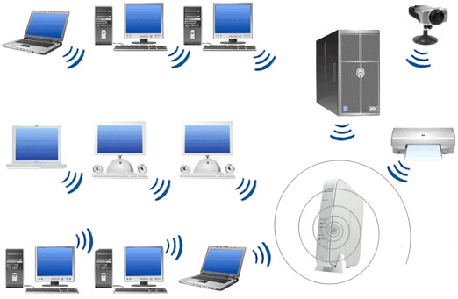
Relación y retroalimentación PNT Y PND
Es indispensable establecer una vinculación entre ambas plataformas informáticas sobre la información que específicamente tendrán que compartir o retroalimentar, para generar una congruencia informativa y evitar la duplicidad del trabajo de captura.
Por ejemplo: la Plataforma Nacional de Transparencia debería poder insertar vínculos para remitir a la Plataforma Nacional Digital con relación a las versiones públicas de las declaraciones patrimoniales, de intereses y fiscales, sanciones administrativas, resultados de auditorías y fiscalización; y, por otro, la PND podrá vincularse con la PNT respecto de la información financiera, el ejercicio presupuestal, los procesos de adquisiciones, etc.
25

Slide 26
Relaciones entre el SNT y el SNA
Participación ciudadana
Hacen posible
Mecanismo de denuncia
PNT
Acceso a la información
Presenta denuncia ante instituciones de control
SNT
Acciones y resultados transparentes
Sistema Nacional de Rendición de cuentas
Transparencia
Fiscalización, investigación y sanción
Coordinación interinstitucional
SNA
Prevención y combate a la corrupción
(Sanciones)
Responsabilidades administrativas
Políticas y medidas
26

Slide 27
Conclusiones
La corrupción en México ha permeado todas las instituciones públicas en los tres niveles de gobierno y ha llegado a niveles que perjudican la vida cotidiana de las personas, de manera individual y comunitaria.
Debido al nivel y grado de complejidad, los esfuerzos para combatir la corrupción competen a una multiplicidad de instituciones, que deberán trabajar de manera coordinada y articulada, con el acompañamiento de la sociedad en tareas sustantivas para garantizar la efectividad de sus acciones.
La expedición de normas no es suficiente, es indispensable que esa normatividad se aplique puntualmente para castigar los actos de corrupción sin importar de quien se trate. Solo así habrá el temor de cometer ilícitos en los servidores públicos y, con el tiempo, la ciudadanía comenzará a tener confianza y credibilidad en sus instituciones y en quienes las integran.
27

Slide 28
¡Muchas Gracias por su Atención!
Mtro. Oscar M. Guerra Ford
Twitter: @oscarguerraford
Correo electrónico: oscar.guerra@inai.org.mx
Instituto Nacional de Transparencia, Acceso a la Información y Protección de Datos Personales
Insurgentes Sur No. 3211 Col. Insurgentes Cuicuilco,
Delegación Coyoacán, C.P. 04530, México, D.F.
Tel. (55) 5004 2400
Tel INAI: 01 800 835 4324

